Slide 1
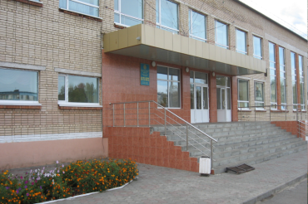
Бастауыш сынып әдістемелік бірлестігі
Лисаков қаласы әкімдігінің
“№3 орта мектебі” ММ

Slide 2
Әдістемелік қызмет құрылымы
Директор
Педагогикалық кеңес
Әдістемелік кеңес
Әлеуметтік-психологиялық
қызмет
Оқу- тәрбие қызметі
Кітапханалық-ақпараттық
қызмет
Бастауыш сынып әдістемелік бірлестігі
Әдістемелік
отырыстар
мен
семинарлар
Ғылыми
практикалық
конференция
Өз білімдерін
көтеру
Мұғалімдердің шығармашылық тобы
Жас мұғалімдер мектебі

Slide 3
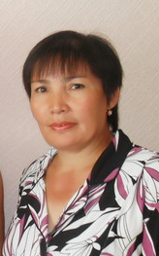
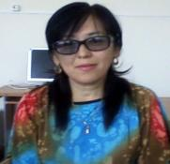
Бастауыш сынып әдістемелік бірлестігінің мүшелері:
Аяпбергенова Күлаш Оразғалиқызы – озат тәжірибелі,
бірінші санатты,35 жыл бастауыш сынып мұғалімі, ОҒЖ
жетекшісі. Әдістемелік тақырыбы: “Ел ертеңі-жас ұрпақты жан-жақты сапалы біліммен қаруландыру мақсатында қазіргі заманға сай технологияны халық пед.енбіріктіре жеке тұлға тәрбиелеу”
Акишова Шарбану Балғабайқызы – жоғары білімді,бірінші санатты,
“Өзін-өзі тану” эксперименттік бағдарламасын алғаш насихаттаушы,
25 жыл бастауыш сынып мұғалімі.Әдістемелік тақырыбы: “Оқушыларды қазақ тіліне тереңдете оқытып, шығарм.қабі леттерін арттыру”
Мауленова Галина Сапарғалиқызы – ӘБ жетекшісі, жоғары білімді,
бірінші санатты, 23 жыл бастауыш сынып мұғалімі.
Әдістемелік тақырыбы: “Жаңа ақпаратты технологияларды пайдалану арқылы жеке тұлғағаның құзыреттілігін қалыптастыру”.

Slide 4
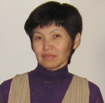
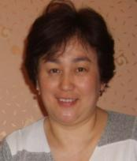
Кауканова Жанна Хамзақызы – бірінші санатты, арнаулы орта білімді, 25 жыл бастауыш сынып мұғалімі.
Әдістемелік тақырыбы: “Оқушылардың пәнге деген қызығушылық тарын ұлттық ойын арқылы ояту”
Досмухамедова Айгүл Айтжанқызы – бірінші санатты, жоғары білімді, 17 жыл бастауыш сынып мұғалімі. Әдістемелік тақырыбы:
“Тиімді тәсілдерді пайдалана отырып, белсенділік, білім- ділік қабілеттерін дамыту арқылы жеке тұлға қалыптастыру”
Кубенова Гүлнар Жұмабекқызы – екінші санатты, жоғары білімді, 20 жыл бастауыш сынып мұғалімі.
Әдістемелік тақырыбы: “Жаңа ақпаратты технологияларды пайдалану арқылы жеке тұлғағаның құзыреттілігін қалыптастыру”

Slide 5
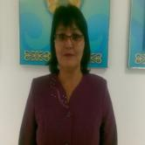
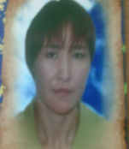
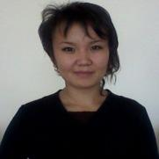
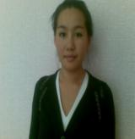
Онайбаева Бақыткүл Бұзаубаққызы – екінші санатты, арнаулы орта білімді, 19 жыл бастауыш сынып мұғалімі.
Әдістемелік тақырыбы: “Оқушыларды ұлттық үрдіске тәрбиелеу. ”
Құрметбек Бағжан – санатсыз, жоғары білімді, 7 МАДТ тәрбиешісі.
Әдістемелік тақырыбы: “Оқушының білімі-не мәдениет-қоғамдық өмірге қызығушылығын, ынта-жігерін арттыру”
Айтимбетова Сайлаукүл Жұмабекқызы – жас маман, арнаулы орта білімді. Әдістемелік тақырыбы: “Оқушыларға жаңа заманауй оқыту үрдістері арқылы дамыта білім беру”
Байқадамова Динара Бекенқызы – жас маман, арнаулы орта білімді. Әдістемелік тақырыбы: “Жаңа әлемдегі жан-жақты дамыған жеке тұлғаны қалыптастыру”

Slide 6
Біліктіліктерін арттыру курстары

Slide 7
Бастауыш сынып мұғалімдерінің курстан
өтуі туралы
№ | Мұғалімдердің аты-жөні | 2008-2009 оқу жылы | 2008-2009 оқу жылы | 2008-2009 оқу жылы
1 | Аяпбергенова К. О. | + | + | +
2 | Акишова Ш.Б. |  | + | +
3 | Досмухамедова А. А. |  | + | +
4 | Кауканова Ж. Х. |  |  | +
5 | Кубенова Г. Ж. |  | + | +
6 | Құрметбек Бағжан
7 | Мауленова Г. С. | + | + | +
8 | Онайбаева Б. Б. | +

Slide 8
Мұғалімдердің аттестаттаудан өтуі

Slide 9
Бастауыш мұғалімінің ұстанымы
Бiлуi
Iскерлiк дағдысы
Жеке бас қасиетi,
өзiндiк ерекшелiктерi
Қоғамдық саяси
әлеуметтiк тәрбиесi
Оқыту әдiстемесi.
Педагогика.
Психология.
Ата-аналармен
жұмыс, саясат,әдебиет,
тарих,өнер т.б.
Тәрбие жұмыс жоспары,
Ұжымдық тәрбие.
Жеке адаммен жұмыс.
Жас,дене
ерекшелiктерiне қарай
жұмыс жүргiзу.
Сынып белсендiлерiн
ұйымдастыру,берiлген
тапсырмаларды орындау.
Сынып оқушыларын
ұйымдастыру.
Ата-анамен жұмыс
Зерттеушiлiк
Коммуникативтiк
Педагогикалық техника
Оқушылардың жас
ерекшелiктерiн зерттеу,
жеке тұлғаны тани алу,
Озат тәжiрибенi
пайдалану
Оқушы-ата-ана,
мұғалiмдермен
қарым-қатынас.
Ұжымдық қатынасын
зерттеу
психологиясын меңгерту
Өзiн-өзi басқару,
сөйлеу мәдениетi,
дауыс ырғағы,
мимика,артистизм т.б.

Slide 10
Сай болуға
Педагогикалық этика
Мемлекеттік стандарт
білуге
Мұғалім
міндеті
меңгеруге
Әдіст. сабақ талдау
танысу
Педаг.озық тәжірибе
қолдану
Тиімді жолда ажырату
ақпараттан
пед. ақпараттық жаңалық

Slide 11
Әдістемелік жұмыстың құрылымы
Педагогикалық кеңес
Әдістемелік кеңес
Мұғалімдердің әдістемелік бірлестігі
Әдістемелік отырыс,семинар, тренинг
Ғылыми практикалық конфере нция
Жас мамандар мектебі
Шығармашылық топ, білім жетілдіру
Педагогикалық шеберлік мектебі

Slide 12
ӘБ жұмысының жүйесі
Кәсіби білімдерін көтеру
Әдістемелік құрал жинақтау
Ашық оқу-
-тәрбие сабақ тары
Жұмыс бағыты
Қоғамдық іс-шараларға қатысу
Озат тәжірибе тарату, өзара байланыс
Түрлі жобалау ж/е зерттеу ұйымдастыру

Slide 13
Әдістемелік жұмыстың мазмұны
Басқарудың атқаратын қызметі | Әдістемелік жетекшінің атқаратын іс-әрекеті
Ақпараттандыру-талдау | Озық педагогикалық тәжірибе, актуалдық, психологиялық, дидактикалық проблемалар, дерек банкін, зерттеу жұмыстарын, мектептегі ғылыми әдістемелік жұмыс бағыттары бойынша мәлімет банкін құрып, жинақтау және сақтау;
Ынталандыру-мақсаттылық | Ұжым және жеке мұғалімдердің дамуын ұйымдастыру, іс-тәжірибелерін педагогикалық және әдістемелік кеңеспен ұштастыру;
Жобалау-жоспарлау | Әдістемелік кеңеспен бірге ұжымның және жеке мұғалімнің ғылыми әдістемелік дамуын болжау, әдіст.жұмыстың жоспарлы жүруін, ұйымдастырылуын бақылау;
Ұйымдастырушылық-атқарушылық | Оқу жоспарының, бағдарламаның, ғылыми зерттеу жұмыстарының, баспалар мен ақпарат құралдарын, әдістемелік жинақтарын т.б. үйымдастыру;

Slide 14
“
“Бастауыш сынып оқушыларының оқу ж/е тәрбиелену үрдісінде жеке тұлға ретінде даму заңдылықтарына тікелей ықпал жасап,олардың шығармашылық қабілеттерін дамытып,өзіндік әрекетін қалыптастыру”
2008-2011 оқу жылындағы ӘБ тақырыбы:

Slide 15
Жұмыс тақырыптары
“Оқытудың жаңа инновациялық технологияларын енгізу арқылы жеке тұлғаның құзыреттілігін қалыптастыруға мүмкіндік тудыру және оны жүзеге асыру”
2008-2009 о.ж.
“Өзі мен өзгеге сыни тұрғыдан қарай отырып, өзіндік ой-пікірі мен көзқарасын қалыптас-
тыру”
2009-2010 о.ж.
“Білім беруді ізгілендіруді көздейтін оқытудың жаңа технологияла-
рын енгізіп, өзін-өзі дамытатын, өздігінен білім алатын ж/е өз білімін бағалай алатын , үнемі өзін жетілдіруге бағытталған жеке тұлға қалыптастыру”
2010-2011 о.ж.

Slide 16
2008-2011 жылға алынған тақырыптың
МАҚСАТЫ :
МІНДЕТТЕРІ :
Оқушыны өзін-өзі тану ж/е бағалай білу дәрежесіне жеткізу;
Түрлі шығармашылық жұмыстарға бағыт-бағдар беру;
Жеке тұлға ретінде тану, санасу;
Әлеуметтік-психологиялық хал- ақуалын зерттеу, шара жасау;
Бойына “Мен ”деген сенімділік қалыптастыру;
Жаңа әдіс-тәсіл жасап, оқу-тәрбие деңгейін көтеру;
Жеке тұлғаға бағытталған оқу мен іс-шараларды үзбей қолдану;
Дарынды оқушыларға бағыт-бағдар жасап, жеке жұмыс істеу;
Салауатты өмір сүруге, мәдени –рухани баюына ықпал етіп отыру;
Белсенді оқушылар арқылы нашар оқушыларды алға тарту;
Ата-анамен тығыз байланыс жасау;
Ұжымдық қарым-қатынасты сан түрлі әдіспен ұйымдастыра алу;

Slide 17
Мектептің әдістемелік тақырыбы:
“Жеке тұлғалық-бағытталған оқыту мектептің дамуының және жеке тұлғаның өзіндік дамуының негізі”
«Оқытудың жаңа инновациялық технологияларын енгізу арқылы жеке тұлғаның құзыреттілігін қалыптастыруға мүмкіндік тудыру және оны жүзеге асыру»
2011-2012 оқу жылы
Бастауыш сыныптар бірлестігі әдістемелік тақырыбы

Slide 18
Бастауыш ӘБ жоспарлары:
Әдістемелік бірлестіктің басты жұмыс бағыты:
ӘБ жоспарын құру, ӘБ отырыстары;
Іс-құжаттарды реттеу ;
Кесте бойынша интерактивтік кабинетте жұмыс жүргізу, сабақта көрсету;
Өзара сабаққа кіру,дәптер тексеру, тәжірибе алмасу;
Аттестациялану талаптарын орындау;
Олимпиада, конференция, фестиваль, интеллектуалдық сайыстарға қатысу;
“Атамекен” бағыты бойынша тәрбие жұмысын жүргізу;
Пәндер апталығы мен ашық есік күндерін ұйымдастыру;

Slide 19
Бастауыш ӘБ жоспарлары:
Әдістемелік бірлестіктің басты жұмыс бағыты:
Өзара пікір алмасу семинары, конференция өткізу;
Жаңа әдіс-тәсілдерді меңгеруге арналған практикалық жұмыстар;
Жаңа ақпараттармен танысып отыру;
Озық тәжірибелерді тарату;
Жас мамандарға көмек және қолдау көрсету;
Кәсіби білімдерін көтеру;
Шығармашыл топта жұмыс жасау;
Ғылыми-практикалық конференцияларға қатысу;
Өзіндік әдістемелік құралдарын басып шығару;

Slide 20
ӘДІСТЕМЕЛІК МӘСЕЛЕЛЕРІН ІСКЕ АСЫРУ
қызмет бағыттары
Мұғалімдердің
кәсіби құзыреттіліктерін дамыту, жан- жақты көмек беру
Мұғалімдердің шығармашылық мүмкiндiктерiне қолайлы жағдай жасау.
Жаңашылдық технологияларын
меңгеру.
Мұғалiмдерiнiң жаңашылдық
әрекеттерiн
басқару.
Әдістемелік
кеңес ,
практикалық-
теориялық
семинарлары
Бағдарламалар
жасау
Тақырыпты
сабақтық
Жоспарлау.
Әдістемелер.
Мұғалім
жұмысының
Технологиясы.
Өздік талдау.
Оқылатын пәннің
сапасы,
оқытылу деңгейі
тәрбиелік деңгейі
әдестемелек
мәселелерді
игерудің
диагностикалық
картасы

Slide 21
Әдістемелік бірлестіктің байланыс ортасы
Ақпараттық орталық
Облыстық білім
қызметкерлерінің
біліктілігін
арттыру институты
Қалалық бастауыш
сынып бірлестігі
Бастауыш сынып
әдістемелік бірлестігі
Баспасөз
орталығы
Қалалық білім
бөлімі
Ата- аналар
комитеті
Білім
мекемелері
Арнаулы оқу
орындары

Slide 22
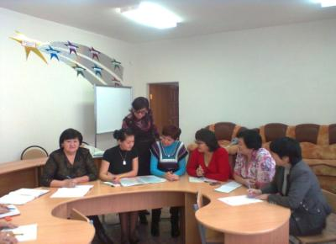
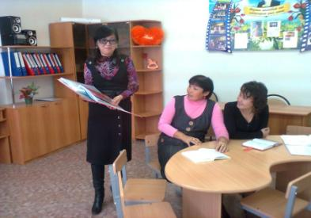
Әдістемелік бірлестіктің отырыстарының бір кезеңдері

Slide 23
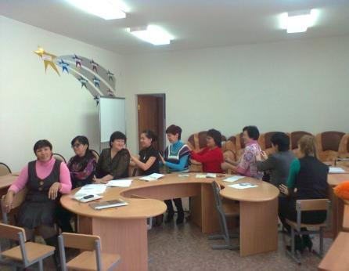
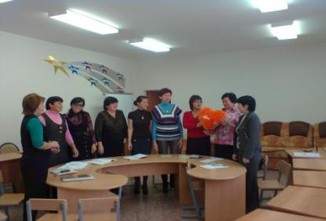
Шаршағанда
тренингтер де
өткізіледі
Көппен
көтерген
жүк жеңіл

Slide 24
Салауатты өмір сүру бағдарлама- сын оқыту
Сын тұрғысында ойлауды дамыту
Жаңашыл ұстаздар ұстанымы
Жаңа ақпараттық технология енгізу
Жобалап оқыту
Қабілетті оқушылармен зерттеу жұмыстары
Деңгейлеп саралап оқыту

Slide 25
Инновациялық әдіс-тәсілдерді
қолдану
Әдістемелік жұмыс сапасы
Мұғалім
құзыреттілігін
дамыту
Озық
іс-
тәжірибені
тарату
Үнемі
жаңару
Оқу
үрдісін
талдау
Жаңа
технологияны
меңгеру

Slide 26
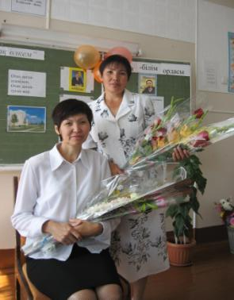
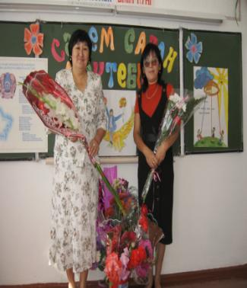
Аяпбергенова Күлаш-жобалап оқыту және сын
тұрғысынан ойлау әдісін басшылыққа алған
Мауленова Галина – деңгейлеп саралап оқыту
және жобалап оқытуды басшылыққа алған
Акишова Шарбану – сын тұрғысынан оқыту
және өзін-өзі тану бағдарламасының
майталманы
Кауканова Жанна – сын тұрғысынан оқытуды
басшылыққа алған

Slide 27
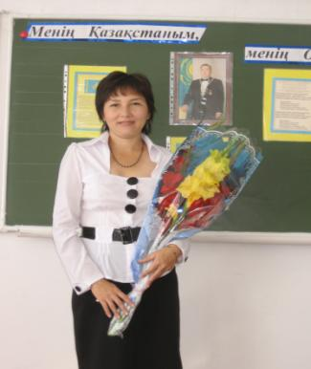
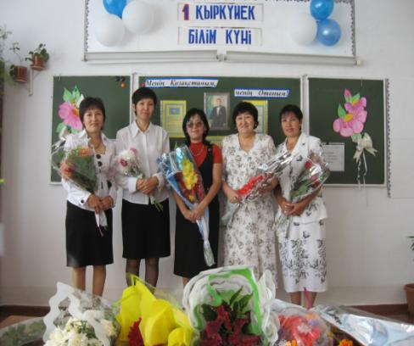
Досмухамедова Айгүл – ойын элементтері
мен ақпараттық технологияны өз басшылы
ғына алған
Жаңашыл ұстаздар

Slide 28
Ұжым қай кезде ұйымшыл ?
Өзара түсіністік
қамқорлық
қошеметтеу
сыйластық
Бірлестік ұжымы
Тәжірибе бөлісу
шығармашылдық
ұйымшылдық

Slide 29
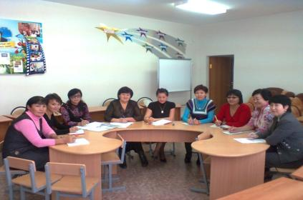
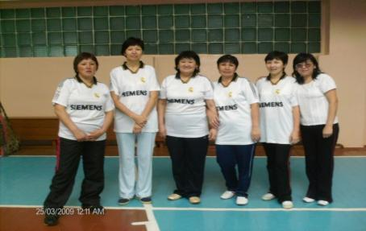
Қиындықты бірлесе көтерсе,
Бір-біріне демеу болса
Кез келген уақытта неге де болса жұмыла кіріссе

Slide 30
Құттықтаймыз!!! Туған күніңіз құтты болсын! Ұзақ ғұмыр,бақыт,қуаныш,береке тілеушілер: БІЗ!
Бірін-бірі мерекелер мен туған күндері құттықтауды, құрметтеуді әдетке айналдырған

Slide 31
Пән апталығы
Ашық сабақтар
Сыныптан тыс сабақ
сайыстар
олимпиада
Кауканова Ж.Х.“Қыстап қалатын құстар”
Акишова Ш.Б. “Етістік”
Кубенова Г.Ж.
“9 саны және цифры”
Мауленова Г.С. “Астана-ақ орда”
Аяпбергенова К.О.
“Дебат-сабақ”
Досмухамедова А.А. “Домбыра” Кайырбекова Ұ.Қ.
“Зергер”
Онайбаева Б.Б.
“Ертегілер елінде”
Көркем сөз оқу “Тәуелсіздігімізге 20 жыл!”
“Көңілді де тапқырлар” үзілістегі сайыстар
Ребус,сөзжұмақ, анаграмма,
жұмбақ шешу
“Ең үздік қабырға газеті”
Математика пәні бойынша 3-4 сыныптарда
Қазақ тілі бойынша 2-4 сыныптарда
Дүниетану пәні бойынша 2-4 сыныптарда
“Мен және менің отбасым” Мауленова Г.С.
“Дос болайық бәріміз” Акишова Ш.Б.
“Әсемдік әлеміне саяхат”
Аяпбергенова К.О.
“Ел болашағы- білімде” Қайырбекова Ұ.Қ.
“Кім тапқыр”
Кауканова Ж.Х.

Slide 32
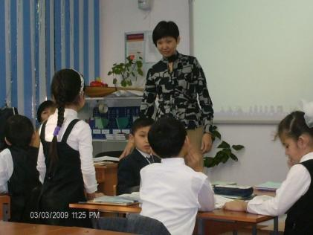
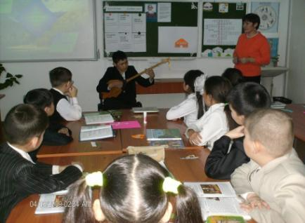
Ашық сабақ кезеңдерінен үзінді
Ұстаздық еткен далықпас
Үйретуден балаға
Абай.

Slide 33
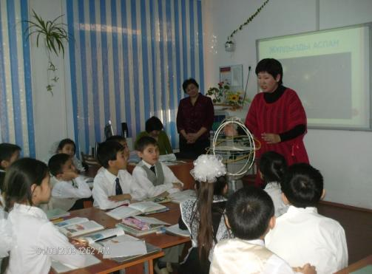
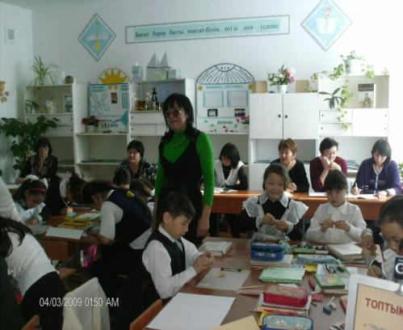
Кубенова Г.Ж. өзінің сабағын
физика пәні мұғалімі
Аяпбергенова Ж.О.біріктіре өткізді
Мауленова Г.С. өзінің сабағын
жобалап – зерттеу әдісі
бойынша өткізді

Slide 34
Әдістемелік
тақырыппен
жұмыс
Ғылыми,
әдістемелік
әдебиетпен
жұмыс
Мәселелік
семинарлар
Кәсіби
құзыреттіліктерін
дамыту
Біліктілікті
көтеру
курстары
Өзара
сабаққа
қатысу
Кәсіби
шеберлік
сайыстарына
қатысу

Slide 35
Өз білімдерін көтеру тақырыптары
2010-2011о.ж.
№ | Мұғалімнің аты-жөні | Өзіндік білім көтеру тақырыбы
1 | Аяпбергенова К.О.
2 | Акишова Ш.Б. | Білім беруді ізгілендіруді көздейтін оқытудың жаңа технологияларын енгізе отырып,белсенділігі күшті ізденімпаз қабілеті дамыған жеке тұлға қалыптастыру
3 | Досмухамедова А.А.
4 | Кауканова Ж.Х. | Оқушылардың ойлау қабілеттерін логикалық тапсырмалар прқылы дамыту
5 | Кубенова Г.Ж. | “Оқушылардың ойын арқылы шығармашылық қабілетін дамыту”
6 | Құрметбек Бағжан
7 | Қайырбекова Ұ.Қ.
8 | Мауленова Г.С. | “Сабақ үстінде оқушыларды шығармашылыққа үйретудің әдістерін үйрену”
9 | Онайбаева Б.Б. | “Оқушыларды еркін сөйлеуге үйрету, тіл байлығын арттыру”

Slide 37
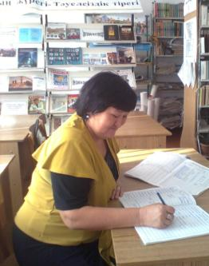
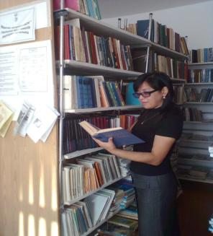
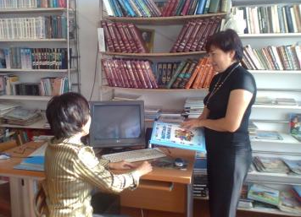
Мектеп кітапханасы
мұғалімнің барлық
сұраныстарына
жағдай жасап
отырады

Slide 38
Өз бетінше білім жетілдіру көздері
Педагогикалық озат тәжірибені зерттеп,жинақтау
Педагогика ғылымы жетістіктерін жүйелі оқып-үйрену
Өзіндік іс-тәжірибе мен арнайы сынақ жұмыстарын жүргізу

Slide 39
Кәсіби шеберлігін, пәндік біліктілігін жетілдіру
Өз бетінше білім жетілдірудің басты бағыттары
Өзіндік танымдық-шығармашылық қабілеттерін арттыру
Жалпы ой-өрісін кеңейту, жалпы білімін көтеру

Slide 40
Білім жетілдірудің негізгі мазмұны
Әдістемелік білімін жетілдіру
Пәндік білімін жетілдіру
Теориялық білімін жетілдіру
Жалпы мәдени білімін жетілдіру

Slide 41
Озат тәжірибе дегеніміз
Практика жүзінде өзіндік идеясы бар
Ғылыми-зерттеуші
шығармашыл
Өзгені қызықтыратын әдіс-тәсілі бар
Көптің сұранысын қажет ететін
Әдістемелік жинағы бар

Slide 42
Бастауыш ӘБ озат мұғалімі
1 санатты;
35 жыл өтілі бар;
“Жаңашыл мұғалім” номинация иегері;
Қалалық, облыстық деңгейдегі жүлдегер;
Бастауыш сыныптар ОҒЖ жетекшісі ;
Қаланың құрметті азаматшасы.

Slide 43
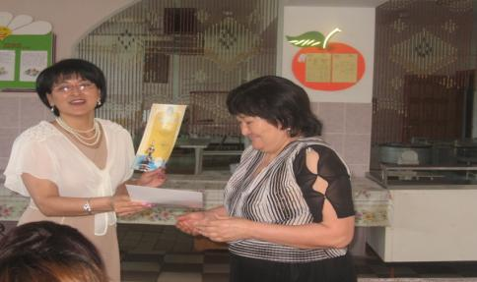
Қостанай облыстық ББ
марапаттау
2009 жыл
Лисаков қаласы әкімінің мақтау қағазы
2010жыл
Қостанай қаласы әкімінің мақтау қағазы
2011жыл
Лисаков
қаласы ББ
марапаттау
2008 жыл

Slide 44
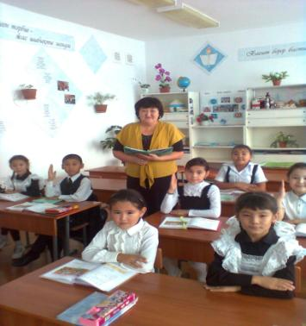
Әдіс-тәсілдері
жаңашыл
Оқу-тәрбие жұмысында
шығармашыл
Озат тәжірибелі шебер
Білімін практикада
үйретуші
Өз ісімен құрметті
Жастарға үйретері мол тәлімгер

Slide 45
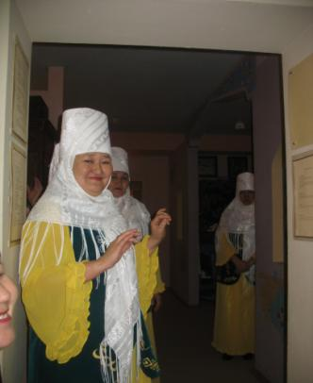
Мен- ұстазбын,
бала жайын ойлайтын
Шәкіртімнің қызығына тоймайтын
Қалалық “Ару аналар” ансамблін
алғаш құрған
Мен- ұстазбын
Білім шыңын бойлайтын,
Компьютердің құлағында
ойнайтын
Өнерімен жұртқа танымал
құрметті ана

Slide 46
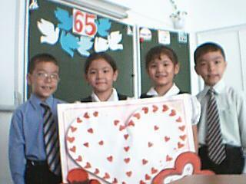
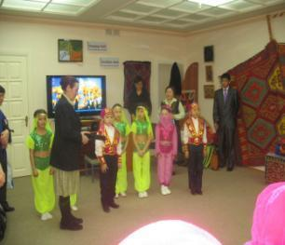
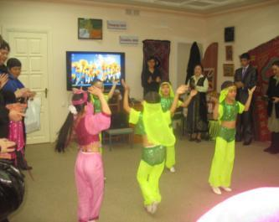
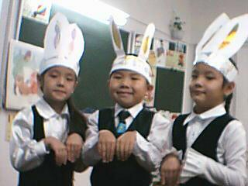
Шәкірттерінің сүйікті ұстазы

Slide 47
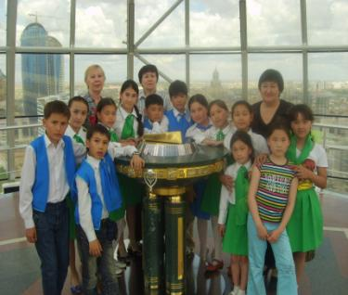
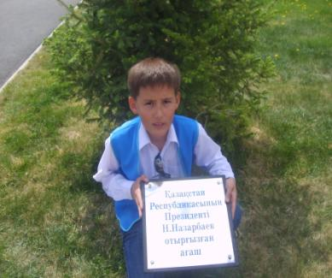
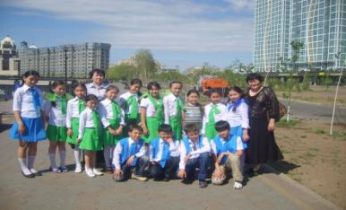
Ата-анларымен тығыз байланысу арқылы ел Ордамыз Астанаға сыныбымен саяхат та жасап қайтты

Slide 48
“Өзін-өзі тану” эксперименттік алаңының
ашылуы:2004-2005 оқу жылы
ҚР білім және ғылым министрлігінің 9.09.2003ж. №370 бұйрығы;
Қостанай облысы білім департаментінің 31.10.2003 ж. №435 бұйрығы;
Лисаков қаласы білім бөлімінің 15.11.2003 ж. №1566 бұйрығы.

Slide 49
Өзін-өзі тану бағдарламасының жұмыс кеңістігі:
Мектеп парламенті бағыты
“Алынбайтын асу жоқ” кешенді бағдарлама
“Білімді мыңды жығар”ғылыми
зерттеу бағыты
Әлеуметтік қолдау бағыты
“Талаптыға нұр жауар” дарынды оқушылар слеті
“Жанашырлық жанға қуат” кешенді бағдарлама
СӨС бағыты
Тәрбиелік деңгейді
жетілдіру бағыттары
“Атамекен” бағыты
“Менің денсаулығым –
менің болашағым”
кешенді бағдарлама
“Халық дәстүрі асыл қазына”
кешенді бағдарлама
“Үш одақ” бағыты
“Өнерге қанат қаққандар”
бағыты
“Ынтымақ – түбі береке” отбасы онкүндігі
“Жасампаздық жемісі” қорытынды концерт
Әскери-патриоттық бағыт
“Елім деп соғар жүрегім” әскери-спорттық
ойын спартакиадасы

Slide 50
“Өзін-өзі тану” бағдарламасы
Акишова Шарбану
жоғары білімді;
2004ж бері “Өзін –өзі тану” мұғалімі
Облыс, республика семинарларының қатысушысы;
Респ.Бөбек қорының марапат иесі.
“Шаттық шеңбері” әдістемелік құралы лицензияланды.

Slide 51
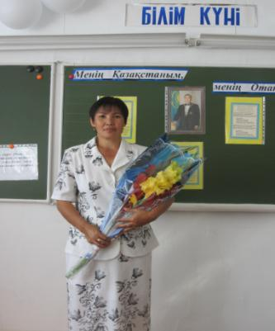
Акишова ШарбануБалғабайқызы- алғаш рет қаламызда
“Өзін-өзі тану” пәнін насихаттаушы ұстаздың бірі. Ол облыстық,
Республикалық семинарларда үлгілі сабақ көрсетті. Қазір өз
тәжірибесін әріптестеріне үйретуде.
“Шаттық шеңбері”әдістемелік
құралы лицензияланды.

Slide 52
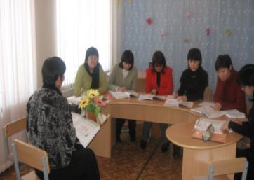
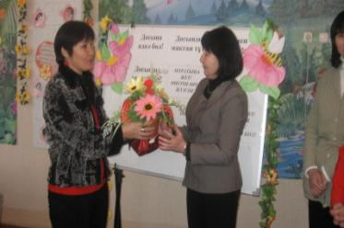
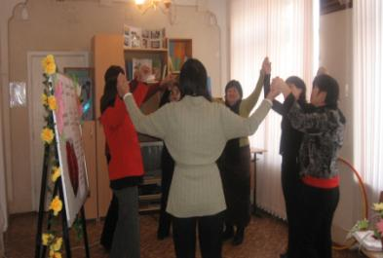
Мұғалімдер үшін өткізген семинардан үзінді

Slide 53
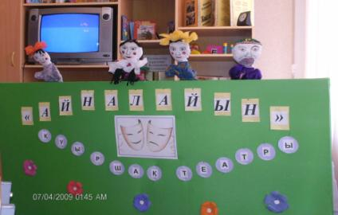
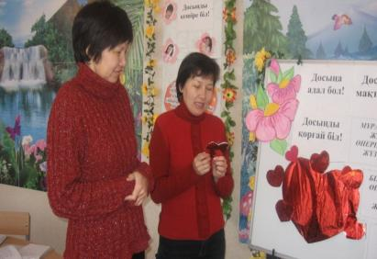
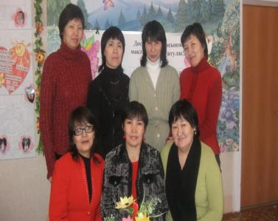
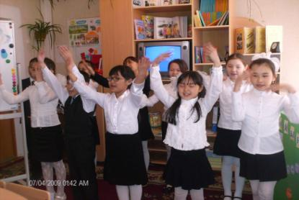

Slide 54
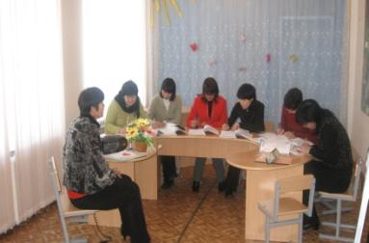
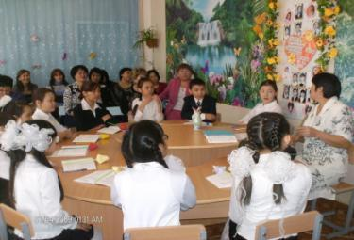
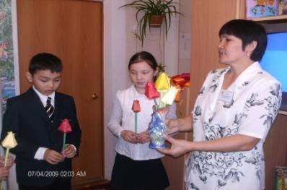
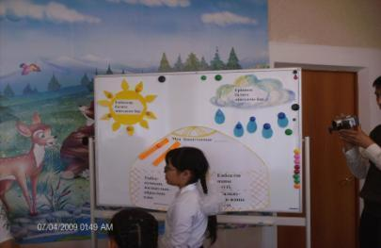
“Өзін –өзі тану ”сабақтары мұғалімдермен де оқушылармен де қызықты өтеді

Slide 55
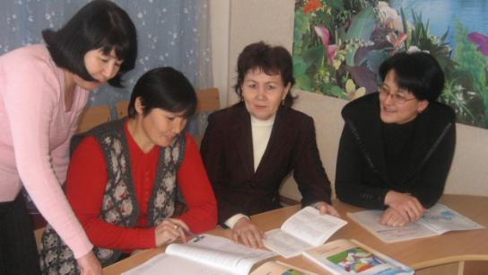
Шығармашылық топ "Жүректен- жүрекке"
Шалдыбаева С.Қ, Жолдыбаева С.М, Акишева Ш.Б, Бирмуканова А.М.

Slide 56
Жас мамандар мектебі
Жас мамандар
Семинар “Жақсыдын үйренеміз”
Ашық сабақ
пікірлесу
Әдістемелік апталық
“жас маман шығармашылығы”
сауалнама
Өзін-өзі бағалау

Slide 57
Жұмыс бағыттары
Педагоги калық-психоло гиялық көмек
Сыныптан тыс шаралар
Тәлімгерлік көмек
Әдістеме лік көмек
Үйрену семинар лары
Ата-аналармен, қоғамдық орындармен байланыста болу.
Сабақ талдау үрдісін,жаңа технология ларды қолдану
Педагогика лық әдістемелік тәжірибе жинақтау

Slide 58
Жас мамандармен жүргізілетін жұмыстын тақырыбы:
Оқу- тәрбие үрдісінде шығармашылық ізденіске баули отырып, инновациялық белсенділік танытушы мұғалім тұлғасын қалыптастыру.
Жұмыстың мақсаты:
Педагогикалық ұжымдағы жас мамандарды бүгінгі мектеп дамуындағы оқу-тәрбие процесінің жүргізілу жүйесімен таныстыра
отырып, жас маманның теориялық білімін практикамен
ұштастыруға жағдай жасау, оқытудың жаңа
технологияларын тәжірибесіне тиімді қолдануға үйрету.

Slide 59
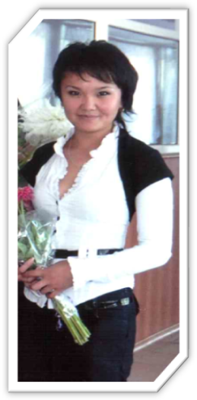
Жаңа 2011-2012 оқу жылы
бастауыш сынып
мұғалімі болып жас ұстаз
Айтимбетова Сайлаугүл
Жұмабекқызы келді.
Сайлаугүл Жұмабекқызы
24.12.1989ж. туылған
Н.Құлжанова атындағы
Торғай Гуманитарлық колледжінде оқыған.
Қазіргі кезде 1 «Б» сынып жетекшісі.
Тәлімгері : Кубенова Гүлнәр Жұмабекқызы.

Slide 60
Тәжірибелі ұстаз Акишова Шарбану жас маманға “Өзін –өзі тану”
пәнін өткізу жолдарын үйретуші

Slide 61
Жаңа 2011-2012 оқу жылы
бастауыш сынып
мұғалімі болып жас ұстаз
Байқадамова Динара
Бекенқызы келді.
Динара Бекенқызы
24.11.1990ж. туылған
Алматы қаласы Мемлекеттік
гуманитарлық-педагогикалық
колледжінде оқыған.
Қазір МАДТ мұғалімі
Тәлімгері: Онайбаева Бақыткүл Бұзаубаққызы

Slide 62
Тәлімгер мен жас маман Динара Бекенқызы мектеп алды даярлық тобын оқыту туралы іс-тәжірибе бөлісу үстінде

Slide 63
Білім негізі - бастауышта
Бірлестіктің жұмысының алға
басуы өзара тіл табысып, ортақ
шешім қабылдай алуда. Оқушы -
алдындағы ұстазына қарап өседі,
Сондықтан, ұстаздың ұстамы
күшті болу керек.
ӘБ мүшелері.
“Мұғалімнің қандай екенін
білгің келсе, шәкірттеріне қара”
Әбу Насыр Әл-Фараби

Slide 64
Дарынды оқушылармен жұмыс нәтижесі
Оқу жылы | Қалалық деңгейде |  | Облыстық деңгейде
 | Қатысушы лар | жеңімпаздар | Қатысушылар | Жеңімпаздар
2008-2009 | 7 | 7 | - | -
2009-2010 | 4 | 1 | - | -
2010-2011 | 7 | 2 | - | -

Slide 65
Оқушылардың ғылыми жұмыстарының жеңімпаздары
Баймышева Нәзия
2007-2008 оқу жылының
қалалық сайыстан
1 орын
Абеуов Асылхан
2010-2011 оқу жылының
Қалалық сайыстың 3 орын
жүлдегері
Ахметова Мидина
2010-2011оқу жылының
Қалалық сайысының
3 орын жүлдегері

Slide 66
Ұстаздық еткен жалықпас
үйретуден балаға
Ердавлетов Данияр
Қалалық сайыстың
1 орын жүлдегері
2008-2009
Мырзағазықызы Анора
Облыстық сайыстың
3 орын жүлдегері
2008-2009

Slide 67
Ата-аналар еңбегі
марапатталуда
Ата-анамен бірлесе
жүргізген жұмыс
нәтижелі болады

Slide 68
Таза ауада серуен құрған
күндер-ай!
Салауатты өмір
сүру - салтымыз!

Slide 69
Демалыс уақытындағы
жылы отырыс
Мерекені бірге,
қызықты қарсы
аламыз!

Slide 70
“Болашақ – бүгіннен басталады. ”
Болашақ 2010-2011 оқу жылының
1 сыныптарына арналып өткізілген
“Ашық есік” күнінен үзінді

Slide 71
Нәтиже
Білім көрсеткіші жоғары
Қалалық олимпиада жүлдесі
Жұмыс қорытындысы
Тәрбиелік іс-шаралар
жүргізілуі
Өзін-өзі тану сабағының деңгейлігі
Интеллектулдық сайысқа қатысу

Slide 72
Білім сапасының мониторингі

Slide 73
2011-2012 жаңа оқу жылының болашақ жоспары
Оқу жүйесіндегі барлық нормативтер мен экспер. Бағдарламаларды үздіксіз қабылдау,жағдай жасау
12 жылдық білім беру бағдарламасы қарсаңына кәсіби біліктілікті жаппай жетілдіру
Бастауыш сынып пен орта буын бірлестіктерінің бірлескен жүйелік жұмысын жасау
Оқушылардың құзыреттіліктерін қалыптастыруға байланысты түрлі әдістемелік материалдар даярлау
Тіл мәселесін шешу жолдарына бағытталған баст.сыныптарға арналған қосымша бағдарлама құрастыру

Slide 74
Тыңдағандарыңызға рахмет!

